Slide 1
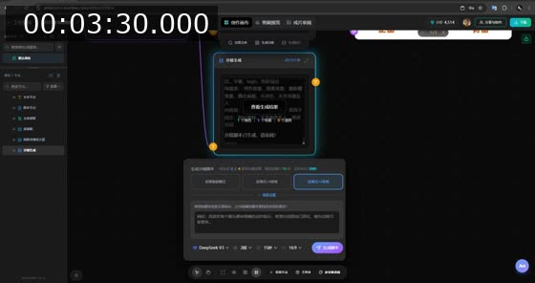
图像、视频与 Seedance 工作流教程
覆盖九宫格、拆帧、视频节点、Seedance2、批量任务、历史版本和成片审阅。
基于 12 个 P0 教程视频、4380 张 2s 帧和 2672 条音频证据
AniShort Academy P0 深度教程包 | 20260701-134944

Slide 2

快速入门路径从分镜图直接进入视频
短视频生产可以走最短路径。
• 剧本生成分镜图。
• 分镜图作为视频参考。
• 视频生成后进入剪辑和审阅。
AI短距快速入门。
快速路径适合教学和新手引导。
03 图像视频生成
证据：P0-5 AI短剧快速入门 00:00:00-00:00:04
2/11

Slide 3
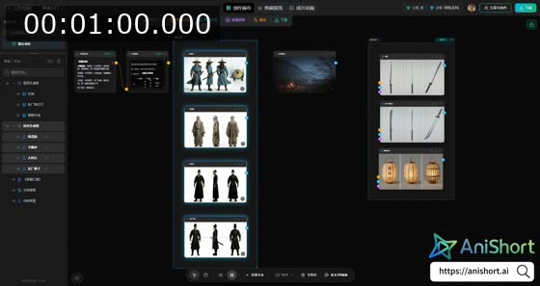
九宫格既可以直接给视频模型，也可以拆帧
这两种路径服务不同控制需求。
• 直接图生视频速度更快。
• 拆帧后逐段生成控制更细。
• 拆出的单帧可成为首帧或参考图。
点击创建主体。
实现上需要九宫格提取命令和帧节点创建。
03 图像视频生成
证据：P0-5 AI短剧快速入门 00:01:00-00:01:02
3/11

Slide 4

Seedance2/AnnieVideo2 是视频生成推荐模型之一
教程强调使用最新视频模型制作短片。
• 支持图生视频。
• 强调音画同步能力。
• 适合从主体和分镜进入视频生产。
這一期我們講解一下利用AnnieShort最新上線的視頻模型AnnieVideo 2.0來製作一集小影片
模型配置要记录能力、输入类型、比例和成本。
03 图像视频生成
证据：P0-6 Seedance2.0全流程讲解 00:00:00-00:00:06
4/11

Slide 5
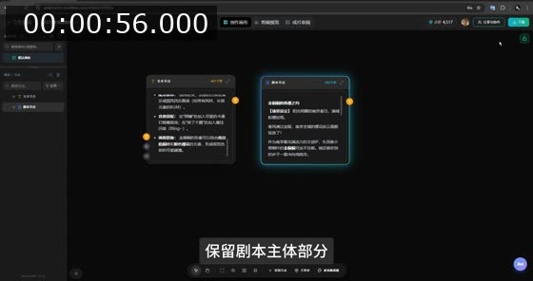
Seedance 全流程仍从文本和主体开始
视频模型不是孤立入口。
• 文本节点提供故事上下文。
• 主体提取生成角色、场景、道具。
• 分镜图作为视频参考输入。
選中劇本節點,在上方有四個命令
模型网关要能接收上游结构化上下文。
03 图像视频生成
证据：P0-6 Seedance2.0全流程讲解 00:00:57-00:01:00
5/11

Slide 6
网格分镜图可以直接作为视频参考
这是从分镜到视频的关键加速点。
• 分镜图承载连续画面信息。
• 视频节点读取参考图和提示词。
• 不支持的模型要提示兼容性。
查看生成結果,這裡同樣也是可以在編輯的
E2E 要测九宫格 -> 视频提交。
03 图像视频生成
证据：P0-6 Seedance2.0全流程讲解 00:03:31-00:03:34
6/11

Slide 7
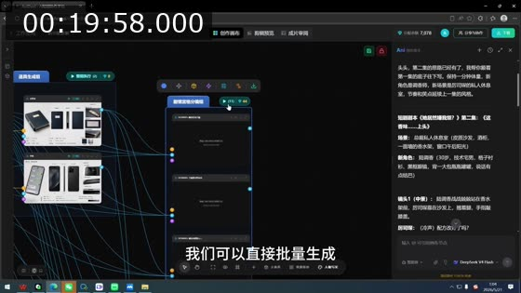
视频比例由视频节点参数决定
前面的图像比例不一定决定最终视频比例。
• 视频节点需要独立 aspectRatio。
• 主体会在视频生成时再次引用。
• 角色主体质量影响最终视频稳定性。
在拼上生成过程中,我们可以去把新建一个画布,把第二集演示一下,Ctrl+C,然后到这里我们新建一个画布。这个也可以命名为第二集。
不要把图片节点比例硬传为视频比例。
03 图像视频生成
证据：P0-2 AniShort最新工作流 00:19:59-00:20:07
7/11

Slide 8
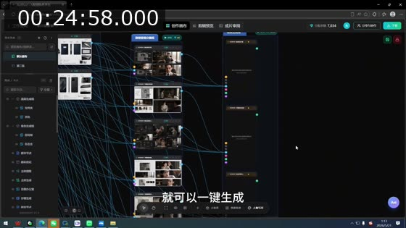
批量视频生成需要成本和队列控制
批量生产会带来积分和失败恢复问题。
• 提交前展示预计消耗。
• 支持暂停、停止、重试。
• 单个失败不阻断整个批次。
这里再讲个小功能,经常有用户的话,在这个过程中会去换它的主体。
停止后不能继续扣费。
03 图像视频生成
证据：P0-2 AniShort最新工作流 00:24:59-00:25:04
8/11

Slide 9
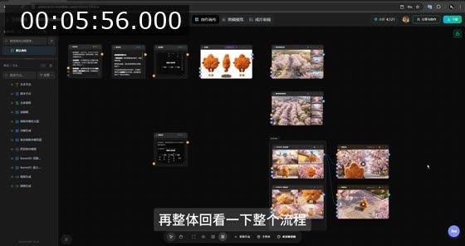
历史版本用于比较和回退
视频提交和修改都要保留版本。
• 后续修改会形成不同版本号。
• 版本可用于对比和审阅。
• 历史素材可进入资源管理器。
從劇本創作到視頻輸出,整個過程基本就是這樣的一個結構
成片审阅不能只保存最终文件。
03 图像视频生成
证据：P0-6 Seedance2.0全流程讲解 00:05:57-00:06:02
9/11

Slide 10
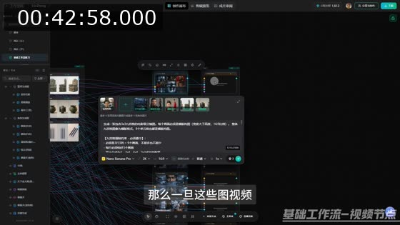
剪辑预览和成片审阅是生产闭环
视频生成结束后还需要进入后期流程。
• 视频片段进入剪辑预览。
• 成片审阅记录通过或修改。
• 下载前需要有最终版本。
节点已经创建完成了
Phase 10/11 是核心路径，不是可选增强。
03 图像视频生成
证据：P0-1 基础短剧工作流 00:42:59-00:43:00
10/11

Slide 11
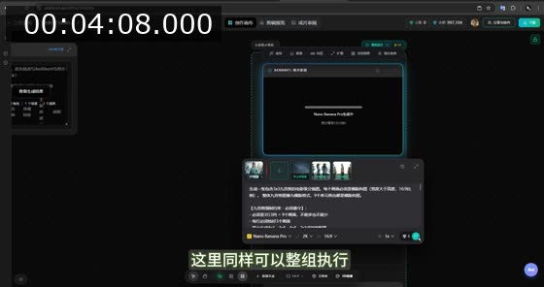
图像视频阶段的验收要检查任务全生命周期
生成成功只是一个状态。
• 提交前参数校验。
• 任务排队、执行、失败、重试。
• 历史记录、提示词、节点定位。
• 批量任务停止和积分处理。
这里同样可以整组执行,一起生成。
Phase 5/7 要同时覆盖模型网关和画布回写。
03 图像视频生成
证据：P0-9 分镜制作解析 00:04:08-00:04:15
11/11

